Slide 1

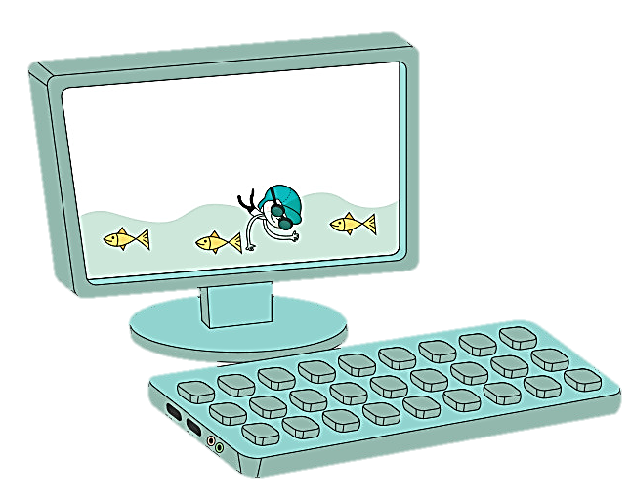
الوحدة 4
وسائل الاتِّــصالات
مدخل الوحدة
https://t.me/Hasaaah

Slide 2




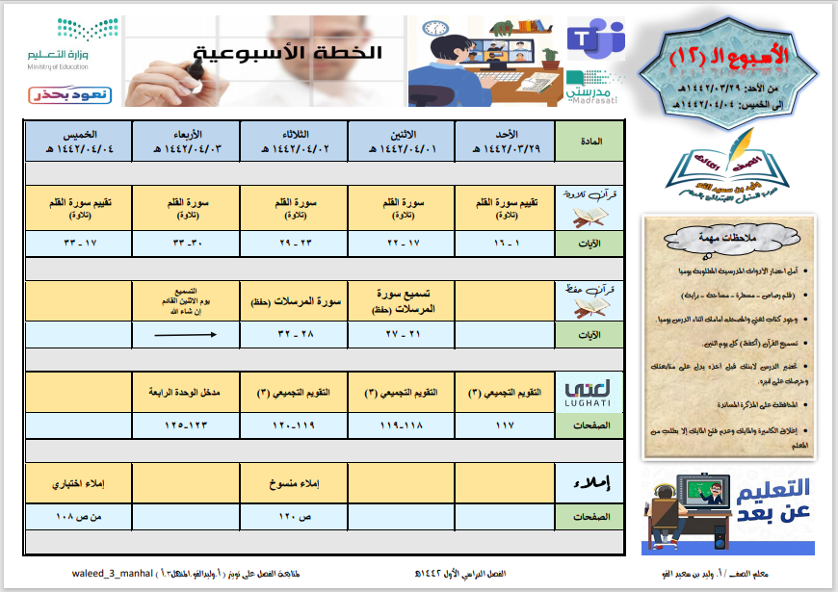

نشاطات التهيئة
ص124
س3
نشاطات التهيئة
ص123
س2
نشاطات التهيئة
ص123
س1
أسلوب الاستفهام
ص126 س2
نص الاستماع
أستمع وأجيب
ص 126س1
نص الاستماع
شبكة المعلومات (الأنترنت)
ص125
نشيد (صديق الحاسوب)
ص127
نص الاستماع
أستمع وأجيب
ص126 س3

Slide 3
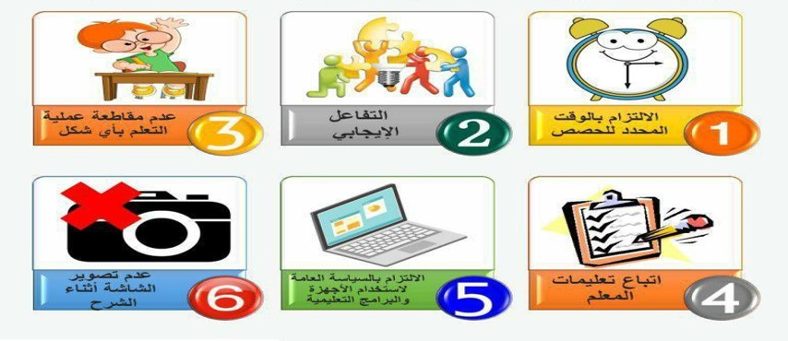


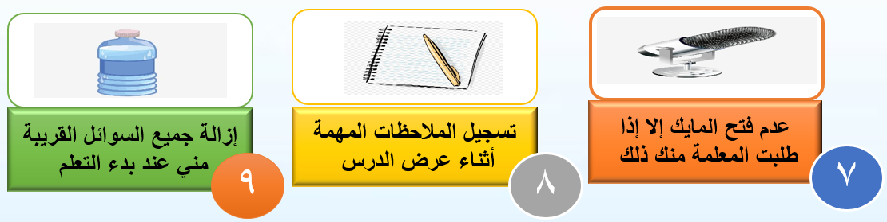


قوانين
الصف الافتراضي

Slide 4
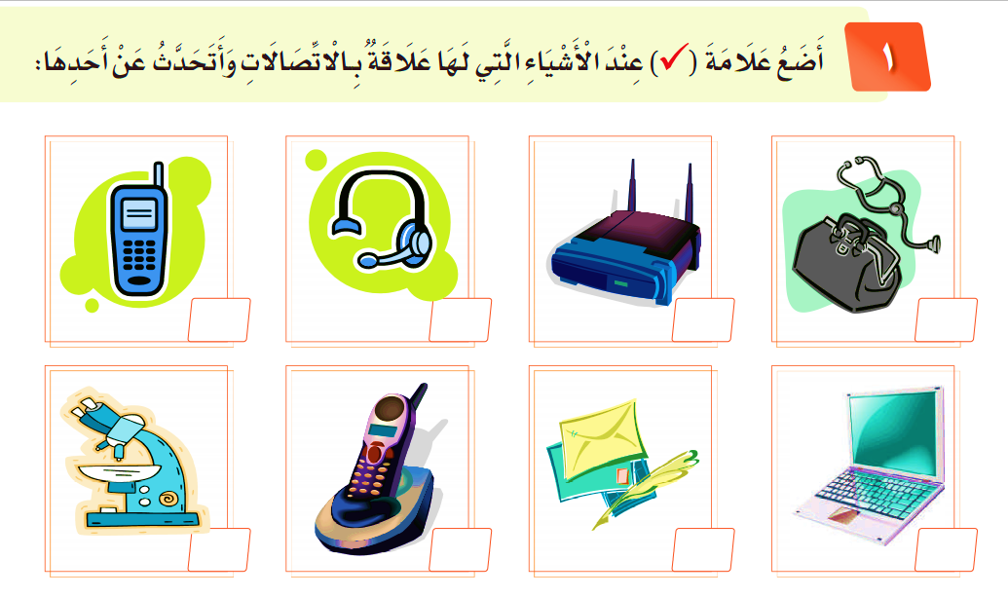


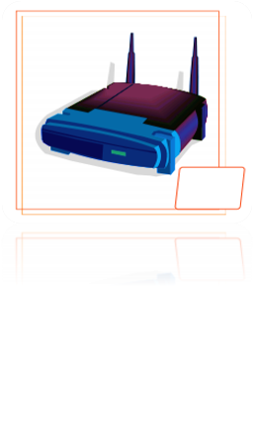




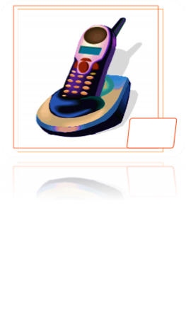



Slide 5
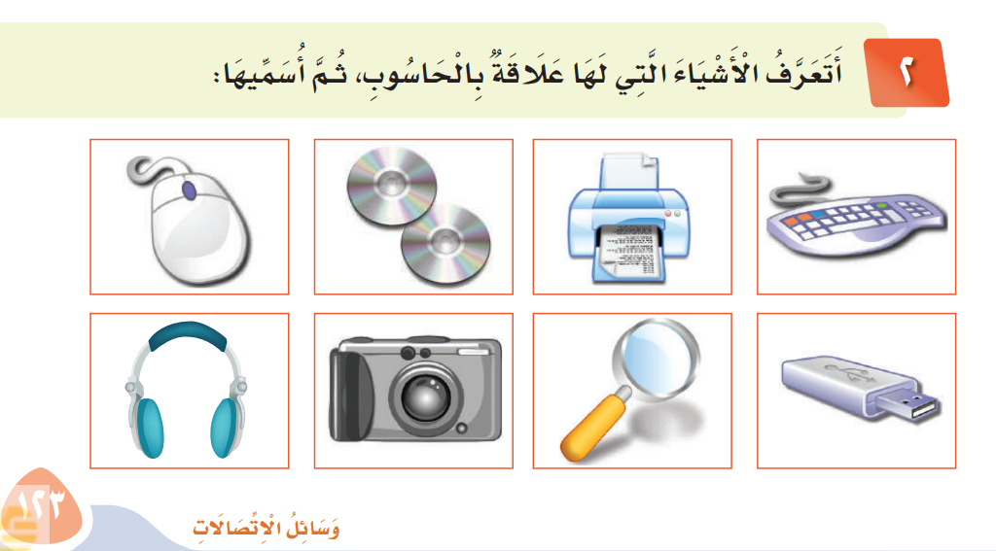
فارة
أسطوانة
طابعة
لوحة مفاتيح
سماعة
كاميرة
مكبر
فلاشة

Slide 6
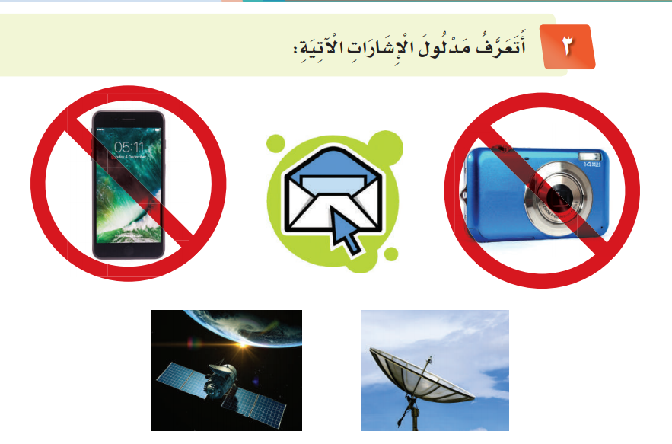



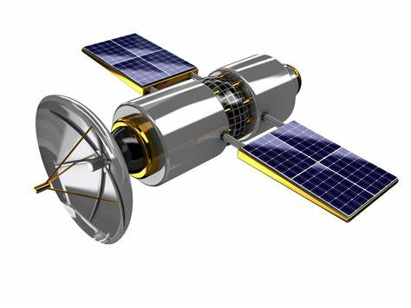
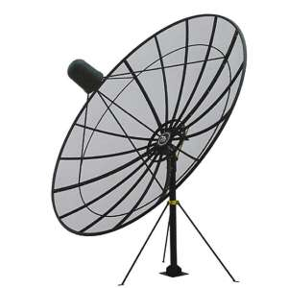
البريد الالكتروني
قمر صناعي
صحن لاقط

Slide 7

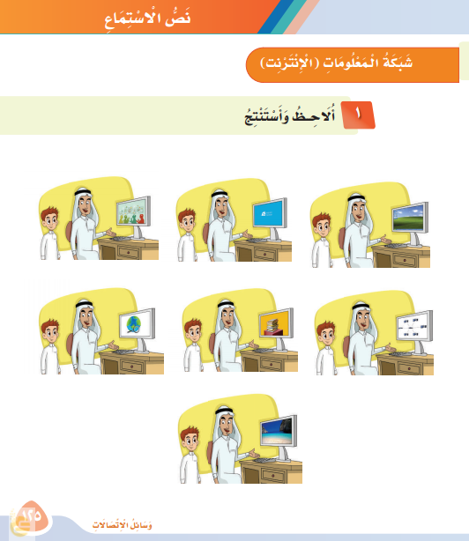

Slide 8
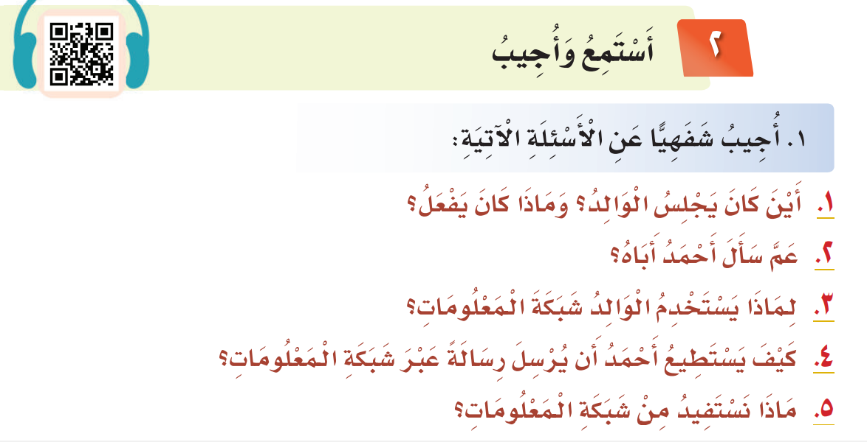
خلف شاشة الحاسوب
1
ما معنى كلمة ( الأنترنت )
2
تساعده في عمله ، وقراءة الصحف والكتب والمجلات
3
بالبريد الإلكتروني
4
تبادل المعلومات - أرسال البريد – الكتب - الأخبار
5

Slide 9

أسلوب
الاستفهام

Slide 10
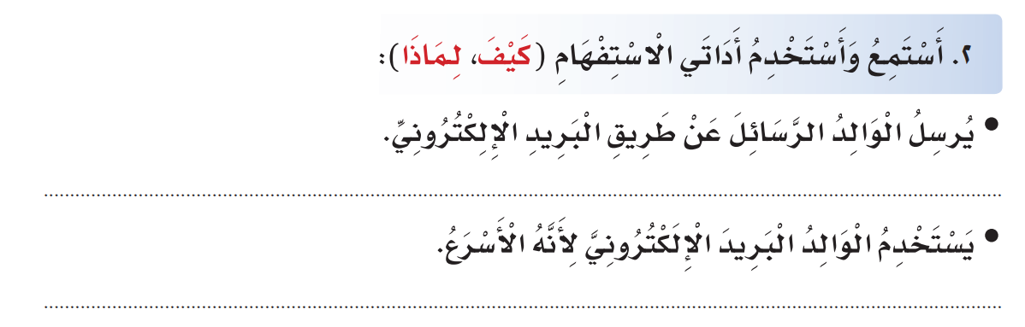

كيف يرسل الوالد الرسائل ؟
لماذا يستخدم الوالد البريد الإلكتروني ؟

Slide 11
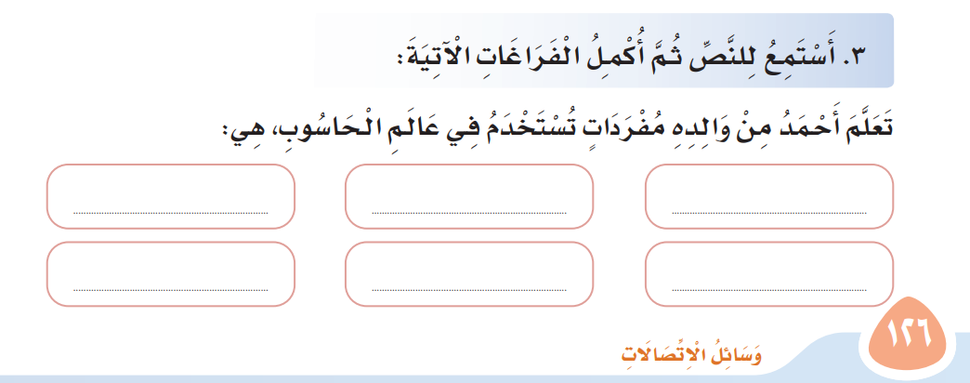
المعلومات
الإنترنت
الحاسوب
الكتب الإلكترونية
المواقع
الصفحات

Slide 12
